Slide 1
Servlets

Slide 2
Servlets
Java Servlets là các chương trình chạy trên một Web server hoặc một Application server và thực hiện như là một tầng trung gian giữa một Yêu cầu từ một trình duyệt web hoặc HTTP client với các Database hoặc các ứng dụng trên HTTP server.
Sử dụng Servlets, bạn có thể thu thập Input từ người sử dụng thông qua các form trên trang web
Hiển thị các bản ghi (record) từ một Database hoặc từ nguồn khác
Tạo các trang web động.

Slide 3
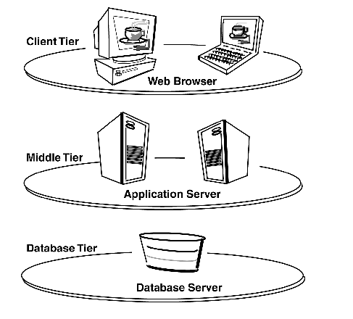
Servlets

Slide 4
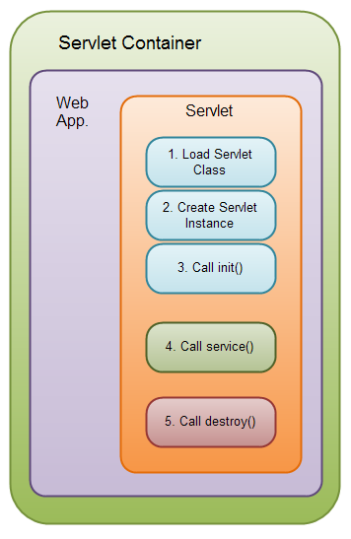
Vòng đời của Servlet
Tải lớp Servlet vào bộ nhớ.
Tạo đối tượng Servlet.
Gọi phương thức init() của Servlet.
Gọi phương thức service() của Servlet.
Gọi phương thức destroy() của Servlet.

Slide 5
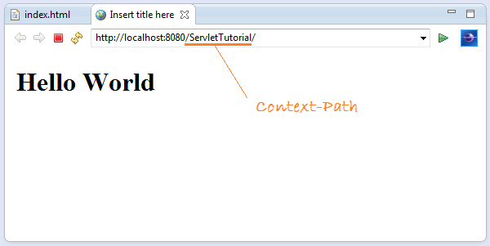
Cấu hình Eclipse để chạy ứng dụng trên tomcat

Slide 6
Cấu hình Eclipse để chạy ứng dụng trên tomcat
Ghi chú: /ServletTutorial được gọi là Context-Path, mỗi website đều có Context-Path, bạn có thể cấu hình cho nó một giá trị khác, hoặc để rỗng. Trong trường hợp rỗng bạn có thể truy cập vào web của bạn theo cách:
http://localhost:8080
http://localhost:8080/index.html
Khi chạy với Tomcat mặc định nó lấy tên Project làm Context-Path.

Slide 7
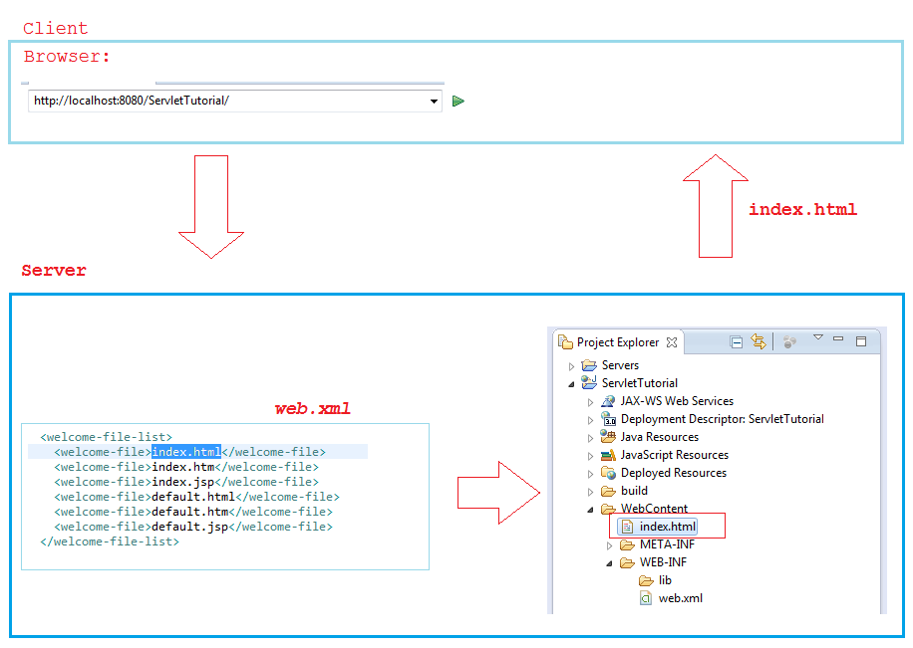
Cấu hình Eclipse để chạy ứng dụng trên tomcat

Slide 8
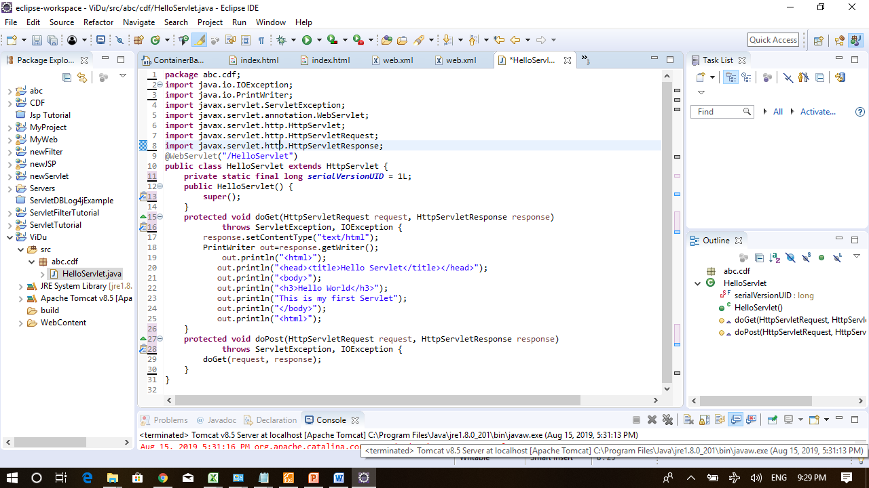
Chương trình hello

Slide 9
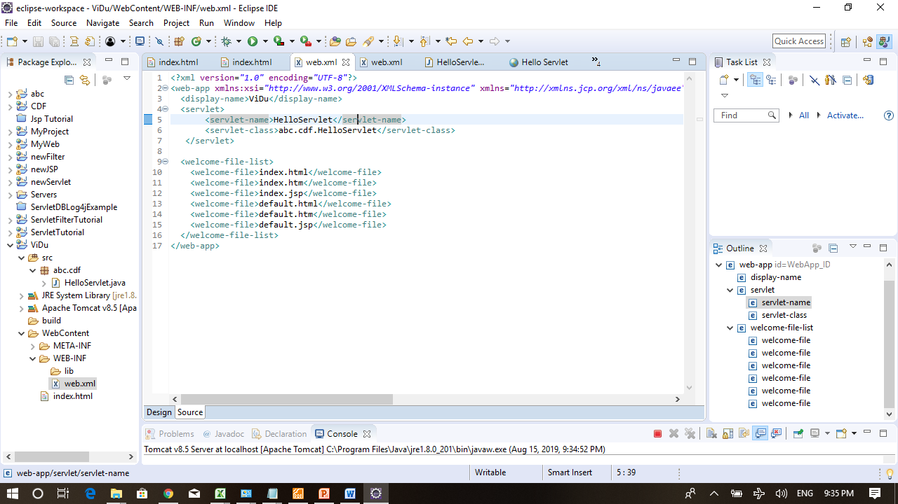
Chương trình hello
Khai báo file web.xml

Slide 10
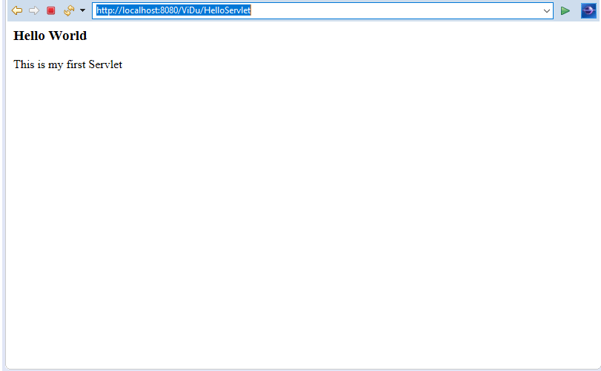
Chương trình hello

Slide 11
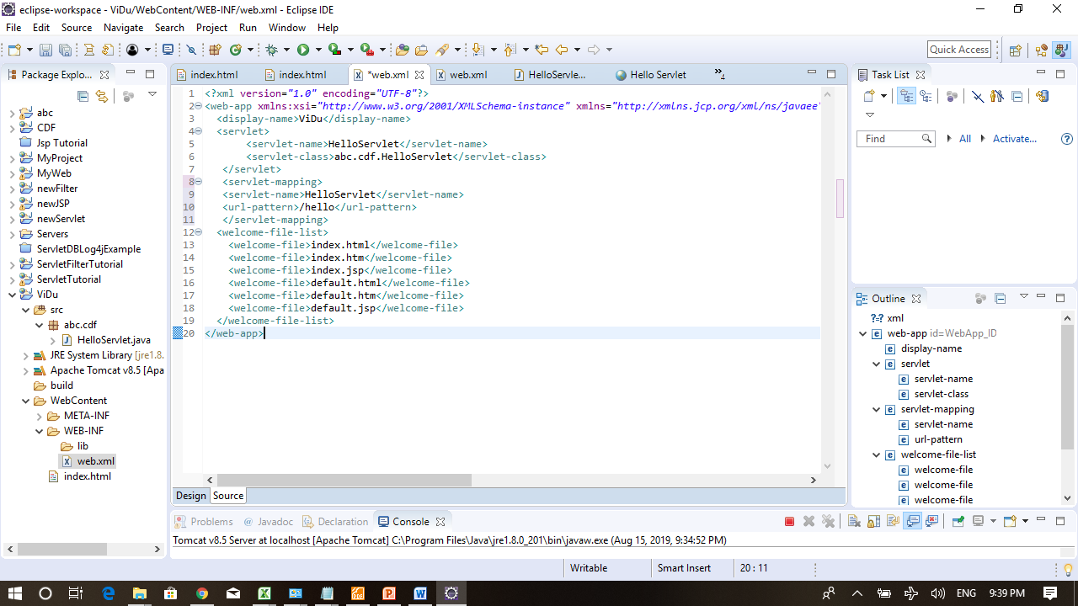
Chương trình hello
<servlet-mapping>

Slide 12
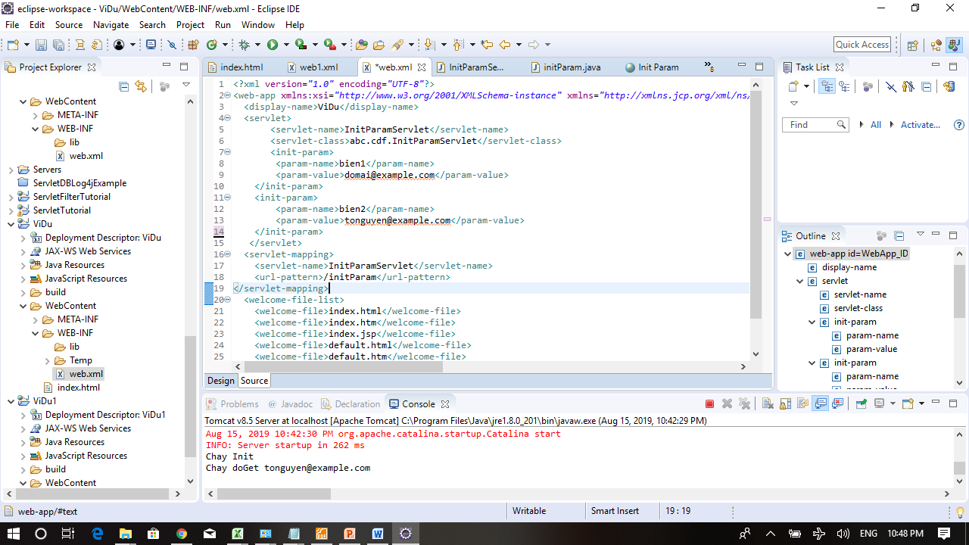
Tham số khởi tạo Servlet
Khi khai báo servlet trong web.xml có thể truyền các tham số khởi tạo cho nó.

Slide 13
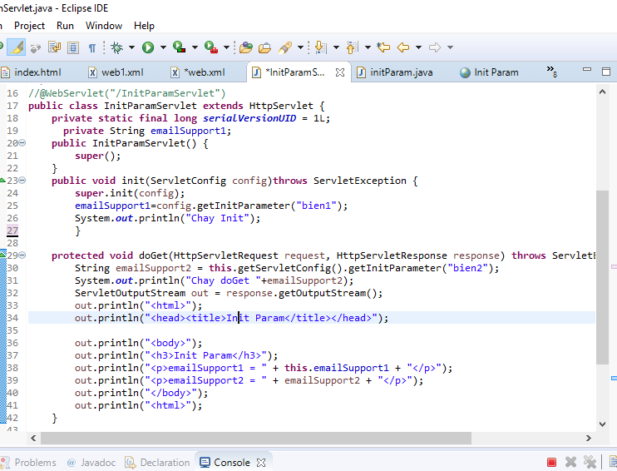
Tham số khởi tạo Servlet

Slide 14
Cấu hình Servlet sử dụng Annotation
Với Servlet phiên bản 3.0 trở lên bạn có thể cấu hình Servlet sử dụng Annotation

Slide 15
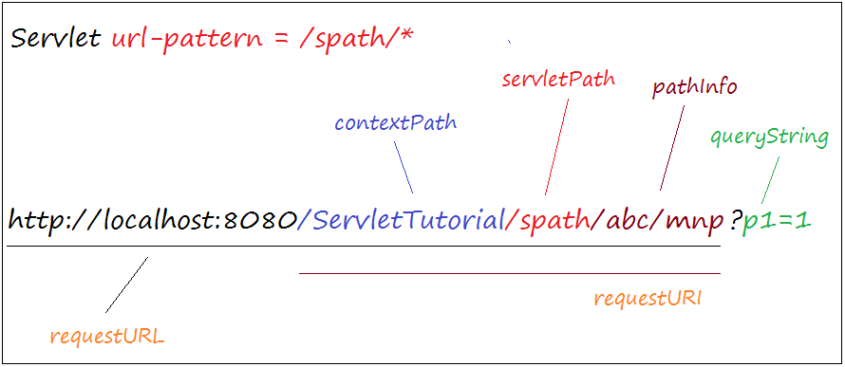
Servlet Url Pattern
Khi người dùng nhập vào một đường dẫn trên trình duyệt, nó sẽ được gửi tới WebContainer. WebContainer cần phải quyết định xem Servlet nào sẽ phục vụ yêu cầu này từ phía người dùng.

Slide 16
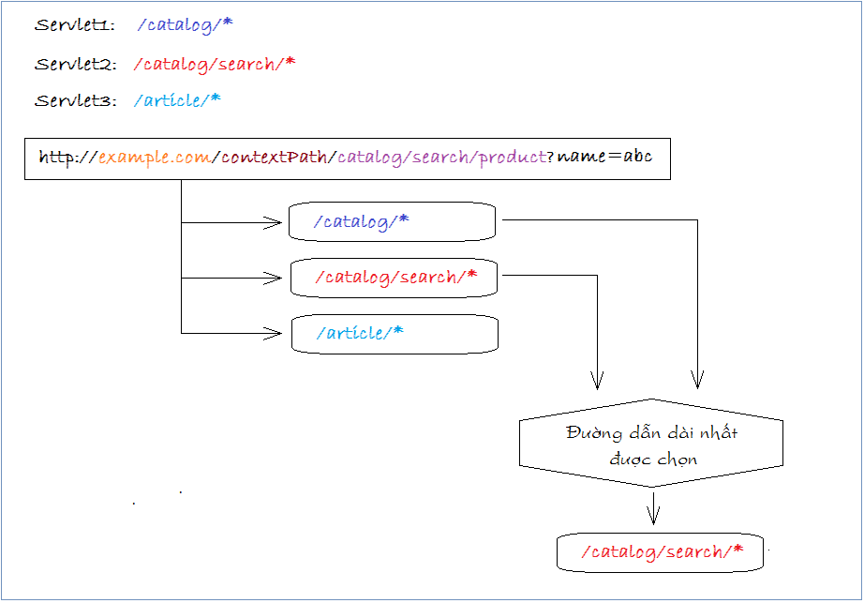
Servlet Url Pattern

Slide 17
Servlet Url Pattern
AsteriskServlet
http://localhost:8080/ViDu/any/path1/a.html
http://localhost:8080/ViDu/any/something
http://localhost:8080/ViDu/any

Slide 18
Servlet Url Pattern
Servlet mặc định:
Servlet với url-pattern = /
Là một servlet mặc định, servlet này sẽ được sử dụng để xử lý các yêu cầu (request) mà có đường dẫn không khớp với bất kỳ một url-pattern nào của các Servlet khác được khai báo trong ứng dụng

Slide 19
Lấy các thông tin cơ bản của Servlet
Thông tin request từ client.
Thông tin Server
Thông tin Client
Thông tin Header gửi theo request
....
VD: ExampleInfoServlet.java
http://localhost:8080/ViDu/other/exampleInfo?text1=Hello&text2=World

Slide 20
Form Data trong Servlet
Khi truyền một số thông tin từ trình duyệt tới Web Server và sau đó tới chương trình backend. Trình duyệt sử dụng hai phương thức để truyền thông tin này tới Web Server. Đó là phương thức GET và phương thức POST.

Slide 21
Phương thức GET
Phương thức GET gửi thông tin người dùng đã được mã hóa phụ thêm tới yêu cầu trang. Trang này và thông tin đã được mã hóa được phân biệt bởi ký tự ? như sau:
http://www.test.com/hello?key1=value1&key2=value2

Slide 22
Phương thức GET
Phương thức GET là phương thức mặc định để truyền thông tin từ trình duyệt tới Web Server và nó tạo ra một chuỗi dài mà xuất hiện trong Location
Không bao giờ sử dụng phương thức GET nếu bạn truyền tới Server thông tin password hoặc thông tin nhạy cảm khác. Phương thức GET có kích cỡ giới hạn: chỉ có 1024 ký tự trong một chuỗi yêu cầu.

Slide 23
Phương thức POST
Một phương thức đáng tin cậy hơn để truyền thông tin tới chương trình backend là phương thức POST. Nó gói thông tin theo cách giống như phương thức GET, nhưng thay vì gửi nó như là một chuỗi text sau một ký tự ? trong URL, nó gửi thông tin như là một thông báo riêng biệt. Thông báo này tới chương trình backend trong form của input chuẩn mà bạn có thể parse và sử dụng cho tiến trình xử lý của bạn. Servlet xử lý kiểu yêu cầu này bởi sử dụng phương thức doPost().

Slide 24
Client Request trong Servlet
Khi một trình duyệt yêu cầu một trang web, nó gửi nhiều thông tin tới Web Server, mà không thể được đọc một cách trực tiếp bởi vì thông tin này chuyển động như là một phần của Header trong HTTP Request
Bảng dưới liệt kê các phương thức có thể được sử dụng để đọc HTTP Header trong chương trình Servlet. Các phương thức này có sẵn với đối tượng HttpServletRequest.

Slide 25
STT | Phương thức & Miêu tả
1 | Cookie[] getCookies() Trả về một mảng chứa tất cả đối tượng Cookie mà Client gửi với yêu cầu này
2 | Enumeration getAttributeNames() Trả về một Enumeration chứa các tên của thuộc tính có sẵn cho yêu cầu này
3 | Enumeration getHeaderNames() Trả về một Enumeration của tất cả tên Header mà yêu cầu này chứa
4 | Enumeration getParameterNames() Trả về một Enumeration của các đối tượng String chứa tên của Parameter được chứa trong yêu cầu này
5 | HttpSession getSession() Trả về session hiện tại, mà liên kết với yêu cầu này, hoặc yêu cầu đó không có một session, nó sẽ tạo ra một session
6 | HttpSession getSession(boolean create) Trả về HttpSession hiện tại, mà liên kết với yêu cầu này, hoặc nếu không có session hiện tại nào và create là true, nó trả về một session mới
7 | Locale getLocale() Trả về Locale mà Client sẽ chấp chận nội dung trong đó, dựa trên trường Accept-Language Header

Slide 26
STT | Phương thức & Miêu tả
8 | Object getAttribute(String name) Trả về giá trị của thuộc tính name như là một Object, hoặc trả về null nếu không có thuộc tính nào trong name đã cung cấp tồn tại
9 | ServletInputStream getInputStream() Thu nhận thân yêu cầu dạng dữ liệu nhị phân bởi sử dụng một ServletInputStream
10 | String getAuthType() Trả về tên của Authentication Scheme được sử dụng để bảo vệ Servlet, ví dụ: "BASIC" hoặc "SSL", hoặc trả về null nếu JSP không được bảo vệ
11 | String getCharacterEncoding() Trả về tên của Mã hóa ký tự được sử dụng trong thân yêu cầu này
12 | String getContentType() Trả về kiểu MIME của thân yêu cầu, hoặc trả về null nếu không biết kiểu này
13 | String getContextPath() Trả về phần URI yêu cầu mà chỉ dẫn context của yêu cầu đó
14 | String getHeader(String name) Trả về giá trị của trường Header đã xác định dưới dạng một String

Slide 27
STT | Phương thức & Miêu tả
15 | String getMethod() Trả về tên của phương thức HTTP mà yêu cầu này được tạo, ví dụ: GET, POST, hoặc PUT
16 | String getParameter(String name) Trả về giá trị của Parameter dưới dạng một String, hoặc trả về null nếu Parameter này không tồn tại
17 | String getPathInfo() Trả về bất kỳ thông tin path bổ sung, mà liên kết với URI mà Client đã gửi khi nó tạo yêu cầu này
18 | String getProtocol() Trả về tên và phiên bản của giao thức
19 | String getQueryString() Trả về chuỗi truy vấn, được chứa trong URL sau path đó
20 | String getRemoteAddr() Trả về địa chỉ Internet Protocol (IP) của một Client mà gửi yêu cầu này

Slide 28
21 | String getRemoteHost() Trả về tên đầy đủ của Client mà gửi yêu cầu này
22 | String getRemoteUser() Trả về login của người sử dụng tạo yêu cầu này, nếu người dùng đã được xác nhận, hoặc trả về null nếu người dùng chưa được xác nhận
23 | String getRequestURI() Trả về phần URL của yêu cầu này từ tên giao thức dưới dạng một chuỗi truy vấn trong dòng đầu tiên của HTTP Request
24 | String getRequestedSessionId() Trả về ID của session đã được xác định bởi Client
25 | String getServletPath() Trả về phần URL của yêu cầu này mà gọi JSP
26 | String[] getParameterValues(String name) Trả về một mảng đối tượng String chứa tất cả các giá trị mà các parameter đã cung cấp có, hoặc trả về null nếu parameter này không tồn tại

Slide 29
STT | Phương thức & Miêu tả
27 | boolean isSecure() Trả về một Boolean chỉ rằng có hay không yêu cầu này được tạo bởi sử dụng một đường an toàn, như HTTPS
28 | int getContentLength() Trả về độ dài, bằng giá trị byte, của thân yêu cầu và làm nó có sẵn bởi Input Stream, hoặc trả về -1 nếu độ dài là không được biết
29 | int getIntHeader(String name) Trả về giá trị của Request header đã cho dưới dạng một int
30 | int getServerPort() Trả về số hiệu cổng mà trên đó yêu cầu được nhận

Slide 30
Server Response trong Servlet

Slide 31
Server Response trong Servlet
Bảng dưới liệt kê các phương thức có thể được sử dụng để đọc HTTP Header trong chương trình Servlet của bạn. Các phương thức này có sẵn với đối tượng HttpServletRequest.

Slide 32
STT | Phương thức và Miêu tả
1 | String encodeRedirectURL(String url) Mã hóa URL đã cho để sử dụng trong phương thức sendRederect, hoặc nếu mã hóa này không được đòi hỏi, thì trả về URL như cũ
2 | String encodeURL(String url) Mã hóa URL đã cho bằng việc thêm ID của session trong nó, hoặc nếu mã hóa này không được đòi hỏi, thì trả về URL như cũ
3 | boolean containsHeader(String name) Trả về một Boolean chỉ rằng có hay không header phản hồi với tên đã cho đã được thiết lập
4 | boolean isCommitted() Trả về một Boolean chỉ rằng nếu phản hồi đã được commit
5 | void addCookie(Cookie cookie) Thêm cookie đã cho tới phản hồi
6 | void addDateHeader(String name, long date) Thêm một header phản hồi với tên và giá trị date đã cho
7 | void addHeader(String name, String value) Thêm một header phản hồi với tên và giá trị đã cho

Slide 33
STT | Phương thức và Miêu tả
8 | void addIntHeader(String name, int value) Thêm một header phản hồi với tên và giá trị integer đã cho
9 | void flushBuffer() Force bất kỳ nội dung nào trong Buffer để được ghi tới Client đó
10 | void reset() Xóa bất dữ liệu nào tồn tại trong buffer cũng như Status code và các trường header
11 | void resetBuffer() Xóa nội dung của buffer nằm dưới trong phản hồi mà không xóa các trường header và status code
12 | void sendError(int sc) Gửi một phản hồi lỗi tới Client bởi sử dụng Status code đã cho và xóa buffer
13 | void sendError(int sc, String msg) Gửi một phản hồi lỗi tới Client bởi sử dụng Status code đã cho
14 | void sendRedirect(String location) Gửi một phản hồi Redirect tạm thời tới Client bởi sử dụng địc chỉ URL để Redirect đã cho

Slide 34
STT | Phương thức và Miêu tả
15 | void setBufferSize(int size) Thiết lập kích cỡ buffer cho thân phản hồi
16 | void setCharacterEncoding(String charset) Thiết lập mã hóa ký tự (MIME Charset) của phản hồi đang được gửi tới Client, ví dụ, thiết lập là UTF-8
17 | void setContentLength(int len) Thiết lập độ dài nội dung của thân phản hồi trong HTTP Servlet, phương thức này thiết lập trường header là HTTP Content-Length
18 | void setContentType(String type) Thiết lập kiểu nội dung của phản hồi đang được gửi tới Client, nếu phản hồi vẫn chưa được commit
19 | void setDateHeader(String name, long date) Thiết lập một header phản hồi với tên và giá trị date đã cho
20 | void setHeader(String name, String value) Thiết lập một header phản hồi với tên và giá trị đã cho
21 | void setIntHeader(String name, int value) Thiết lập một header phản hồi với tên và giá trị integer đã cho

Slide 35
STT | Phương thức và Miêu tả
22 | void setLocale(Locale loc) Thiết lập Locale của phản hồi, nếu phản hồi vẫn chưa được commit
23 | void setStatus(int sc) Thiết lập Status code cho phản hồi này

Slide 36
Forward (Chuyển tiếp)
Khi một yêu cầu (request) của trình duyệt gửi tới một Servlet, nó có thể chuyển tiếp yêu cầu tới một trang khác (hoặc một servlet khác).
Địa chỉ trên trình duyệt của người dùng vẫn là đường dẫn của trang đầu tiên, nhưng nội dung của trang do trang được chuyển tiếp tới tạo ra.
Trang được chuyển tiếp tới bắt buộc phải là môt trang (hoặc Servlet) nằm trong ứng dụng web
Với Forward có thể sử dụng request.setAttribute() để truyền dữ liệu từ trang 1 sang trang thứ 2.

Slide 37
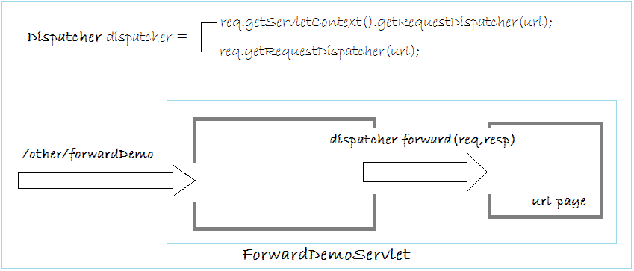
Forward (Chuyển tiếp)
demo

Slide 38
Redirect (Chuyển hướng)
Khi một yêu cầu (request) từ phía người dùng tới một Servlet (Trang A), servlet này có thể chuyển yêu cầu này tới một trang khác (Trang B), và kết thúc nhiệm vụ của nó
Trang được chuyển hướng tới có thể là trang trong ứng dụng, hoặc có thể là một trang bất kỳ.
Địa chỉ trên trình duyệt của người sẽ hiển thị đường dẫn của trang B
Khác với chuyển tiếp (Forward). Với Redirect bạn không thể sử dụng request.setAttribute(..) để truyền dữ liệu từ trang A sang trang B.

Slide 39
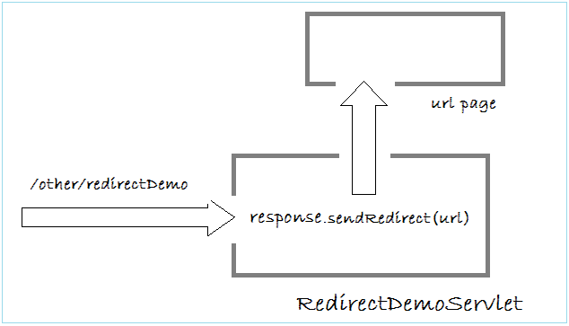
Redirect (Chuyển hướng)
demo

Slide 40
Cookie trong Servlet
Cookie là các tập tin văn bản được lưu trữ trên client. Mục đích của cookie là để theo dõi các thông tin khác nhau. Ví dụ trường hợp remember login.
Có ba bước liên quan đến xác định người dùng cũ quay trở lại hệ thống:
Tập lệnh của máy chủ gửi một tập hợp các cookie đến trình duyệt. Ví dụ tên, tuổi, hoặc số nhận dạng vv..
Trình duyệt lưu trữ thông tin này trên máy local để sử dụng trong tương lai.
Trong lần truy cập tiếp theo, trình duyệt gửi yêu cầu tới web server, nó sẽ gửi những thông tin cookie tới máy chủ và máy chủ sử dụng thông tin đó để xác định người dùng.

Slide 41
Cookie trong Servlet
Các phương thức xử lý cookie trong servlet
Tạo Cookie trong Servlet
Đọc Cookie trong Servlet
Xóa Cookie trong Servlet

Slide 42
Cookie trong Servlet
Cookie thường được đặt trong HTTP Header
HTTP/1.1 200 OK
Date: Fri, 13 Oct 2017 21:03:38 GMT
Server: Apache/1.3.9 (UNIX) PHP/4.0b3
Set-Cookie: name = xyz; expires = Friday, 13-Oct-2017 22:03:38 GMT;
path = /; domain = viettuts.vn
Connection: close
Content-Type: text/html

Slide 43
Một số phương thức xử lý cookie trong servlet
No. | Phương thức & Mô tả
1 | public void setDomain(String pattern)Phương thức này thiết lập tên miền mà cookie áp dụng, ví dụ như tutorialspoint.com.
2 | public String getDomain()Phương thức này lấy tên miền mà cookie áp dụng, ví dụ như tutorialspoint.com.
3 | public void setMaxAge(int expiry)Phương thức này đặt khoảng thời gian(tính bằng giây) trước khi cookie hết hạn. Nếu bạn không đặt điều này, cookie sẽ chỉ kéo dài cho phiên hiện tại.
4 | public getMaxAge int()Phương thức này trả về độ tuổi tối đa của cookie, được chỉ định bằng giây, Theo mặc định, -1 cho biết cookie sẽ tồn tại cho đến khi trình duyệt tắt máy.
5 | public String getName()Phương thức này trả về tên của cookie. Không thể thay đổi tên sau khi tạo.
6 | public void setValue(String newValue)Phương thức này đặt giá trị kết hợp với cookie
7 | công getValue String()Phương thức này lấy giá trị kết hợp với cookie.

Slide 44
Một số phương thức xử lý cookie trong servlet
No. | Phương thức & Mô tả
8 | public void setPath(String uri)Phương thức này đặt đường dẫn đến cookie này được áp dụng. Nếu bạn không chỉ định đường dẫn, cookie sẽ được trả về cho tất cả các URL trong cùng thư mục với trang hiện tại cũng như tất cả các thư mục con.
9 | công getPath String()Phương thức này là đường dẫn đến cookie này được áp dụng.
10 | public void setSecure(boolean flag)Phương thức này thiết lập giá trị boolean cho biết liệu cookie chỉ nên được gửi qua các kết nối được mật mã(tức là SSL).
11 | public void setComment(String purpose)Phương thức này xác định một comment mô tả mục đích của một cookie. comment này hữu ích nếu trình duyệt trình bày cookie cho người dùng.
12 | public String getComment()Phương thức này trả về comment mô tả mục đích của cookie này, hoặc không hợp lệ nếu cookie không có comment.

Slide 45
Tạo Cookie trong Servlet
Việc tạo cookie trong servlet bao gồm 3 bước sau:
1. Tạo một đối tượng Cookie: gọi constructor Cookie với các tham số tên và giá trị của cookie, cả hai đều có kiểu là String.
Cookie cookie = new Cookie("key","value");
Hãy ghi nhớ, tên và giá trị không nên chứa khoảng trắng hoặc bất kỳ ký tự nào sau đây:
[ ] ( ) = , " / ? @ : ;
2. Thiết định thời gian tồn tại cho Cookie: sử dụng phương thức setMaxAge() để xác định cookie được sống trong thời gian bao lâu (tính bằng giây). Sau đây sẽ thiết lập một cookie sống trong 24 giờ.
cookie.setMaxAge(60 * 60 * 24);
3. Đính kèm cookie vào HTTP response header: sử dụng phương thức response.addCookie() để thêm các cookie và HTTP response header như sau:
response.addCookie(cookie);

Slide 46
Phiên làm việc (Session)
Đối tượng HttpSession mô tả một phiên làm việc (session) của người dùng
Một phiên làm việc của người dùng chứa nhiều thông tin người dùng, và xuyên suốt trên các yêu cầu (request) đã gửi tới HTTP server.
Khi lần đầu tiên người dùng vào trang web, người dùng sẽ nhận được một ID duy nhất phân biệt với các người dùng khác. ID này thường được lưu trữ trong cookie hoặc tham số của request.

Slide 47
Phiên làm việc (Session)
Có thể lưu trữ các giá trị vào đối tượng session, và lấy chúng ra sau đó, có thể là tại một trang khác.
Lấy ra đối tượng HttpSession
HttpSession session = request.getSession();
VD:
UserInfo User= new User(“Tom", "USA", 5);
session.setAttribute(“user”,user);
Lấy thông tin lưu trữ trong session
User loginedInfo = (User) session.getAttribute(“user”);

Slide 48
Filter trong Servlet
Servlet Filter là các lớp trong Java có thể được sử dụng trong lập trình Servlet cho các mục đích sau:
Để chặn các yêu cầu từ một Client trước khi chúng truy cập một nguồn tại backend.
Để thao tác các phản hồi từ Server trước khi chúng được gửi trở lại tới Client.
Hoặc sử dụng để ghi lại các thông tin Log.
Có thể sử dụng để mã hóa (encoding) trang web. Ví dụ như sét đặt mã hóa UTF-8 cho trang.
Mở và đóng kết nối tới Database và chuẩn bị giao dịch JDBC (JDBC Transaction).

Slide 49
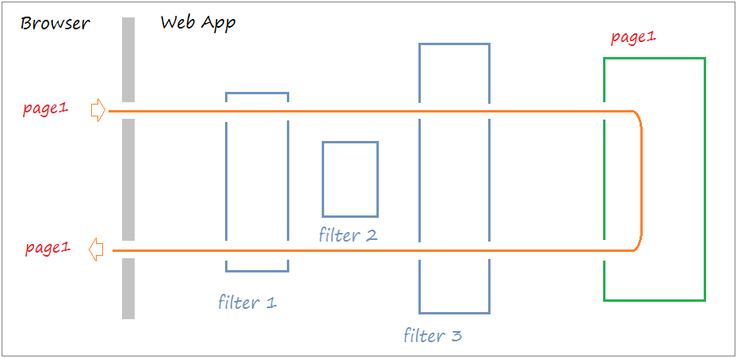
Filter trong Servlet

Slide 50
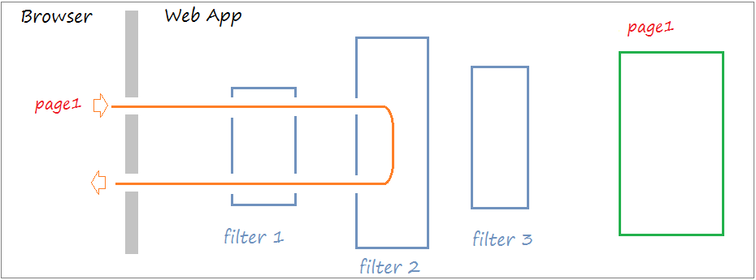
Filter trong Servlet

Slide 51
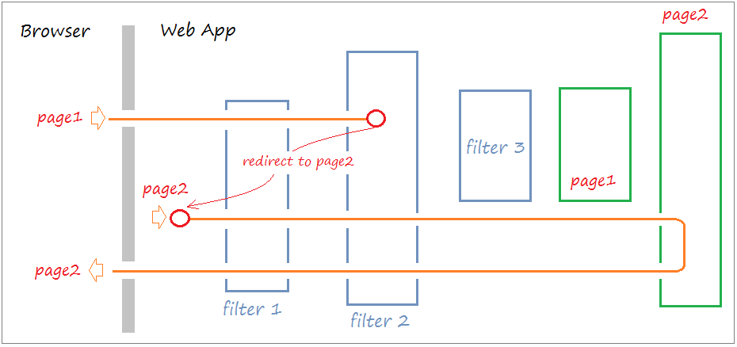
Filter trong Servlet

Slide 52
Filter trong Servlet
đăng ký các đường dẫn phải đi qua bộ lọc ( Filter) sử dụng web.xml:
Thêm vào đoạn cấu hình trong web.xml:

Slide 53
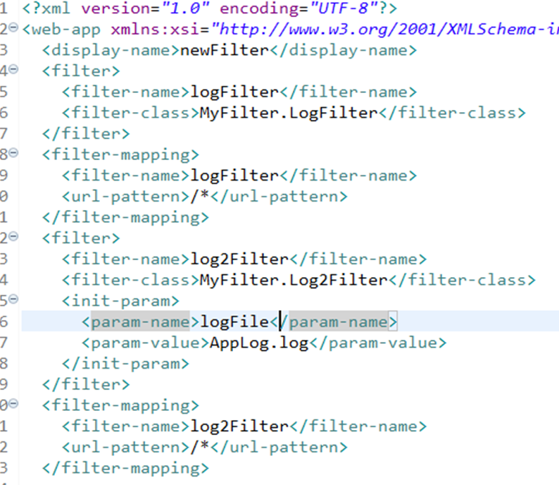
Filter trong Servlet

Slide 54
Cấu hình url-pattern cho Filter:
URL Pattern | Ví dụ
/* | http://example.com/contextPath
 | http://example.com/contextPath/status/abc
/status/abc/* | http://example.com/contextPath/status/abc
 | http://example.com/contextPath/status/abc/mnp
 | http://example.com/contextPath/status/abc/mnp?date=today
 | http://example.com/contextPath/test/abc/mnp
*.map | http://example.com/contextPath/status/abc.map
 | http://example.com/contextPath/status.map?date=today
 | http://example.com/contextPath/status/abc.MAP

Slide 55
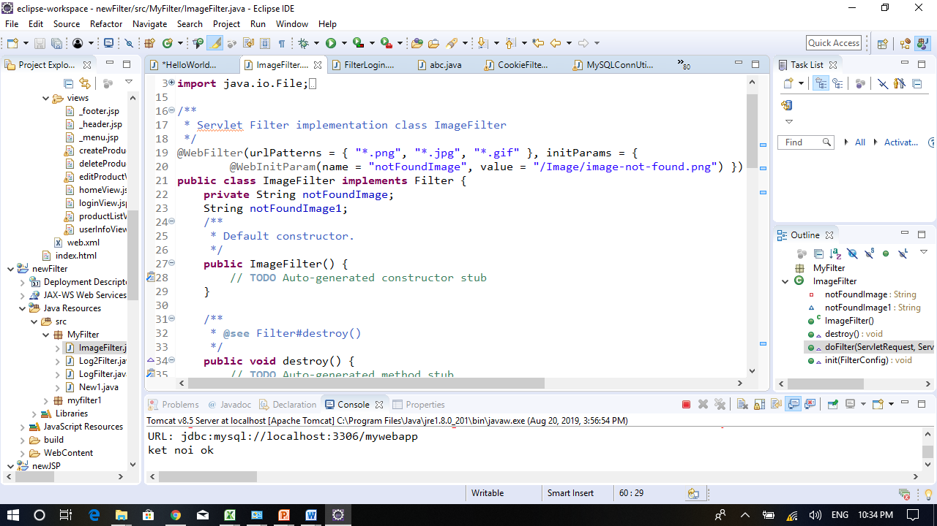
Servlet-Filter sử dụng Annotation

Slide 56
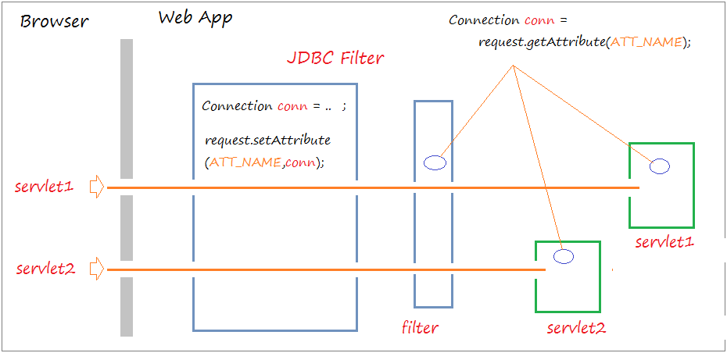
Kết nối cơ sở dữ liệu với Servlet sử dụng Filter

